Slide 1
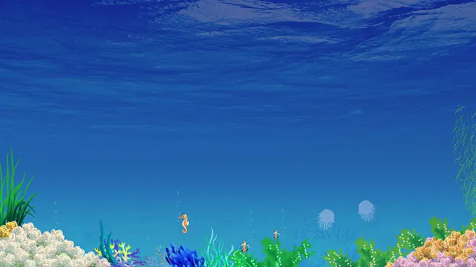

语文 三年级 下册
海底世界
23
郑陆实验学校
薛鹏

Slide 2
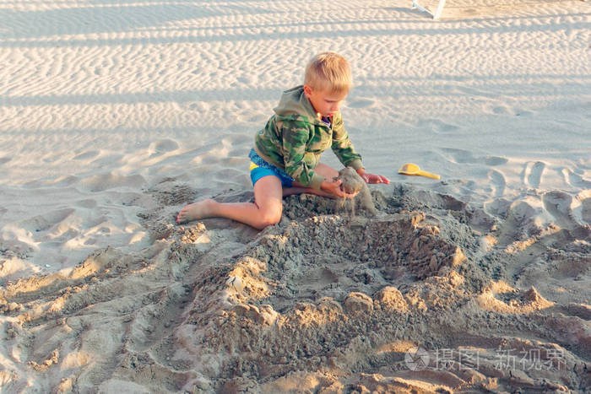
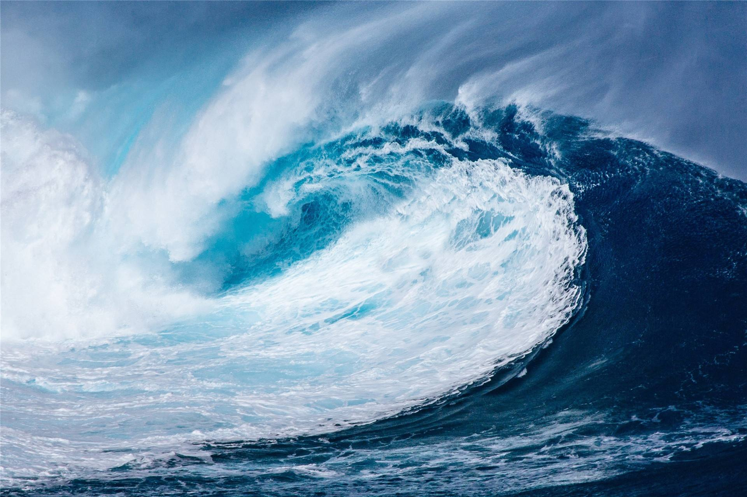
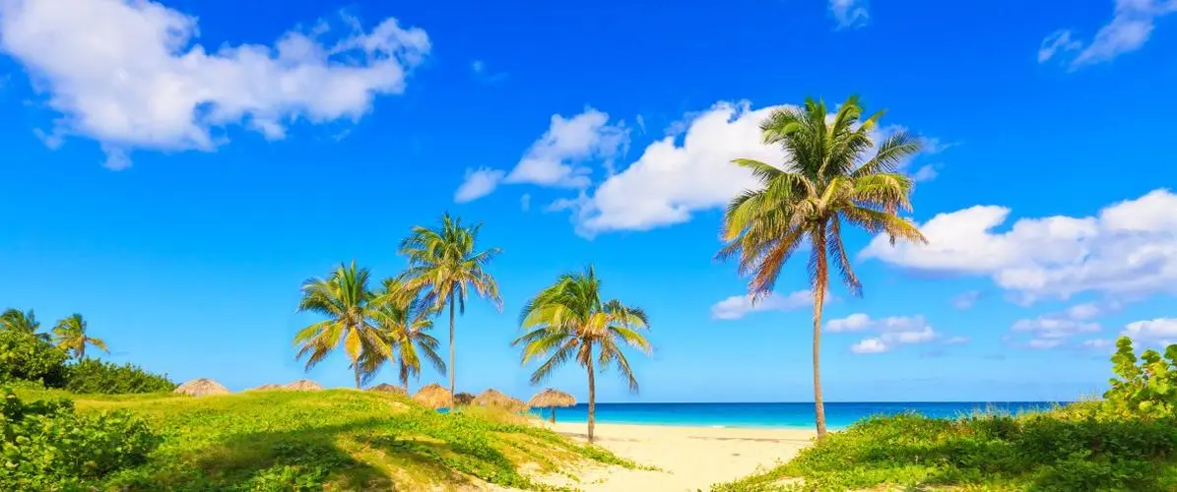
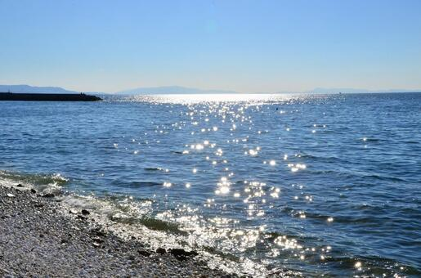
tāo péng pài
波涛澎湃

Slide 3


学习活动一
要求：
1.读一读：大声朗读课文，读准字音，读通句子。
2.想一想：作者是从哪几个方面来介绍海底世界的？划出相关自然段关键的词语或句子。

Slide 4
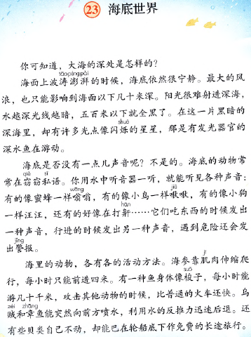
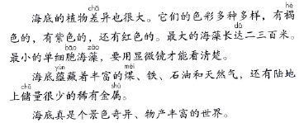

Slide 5
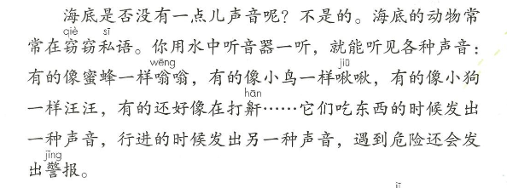
wēng
嗡嗡
jiū
啾啾
汪汪
hān
打鼾

Slide 6


Slide 7
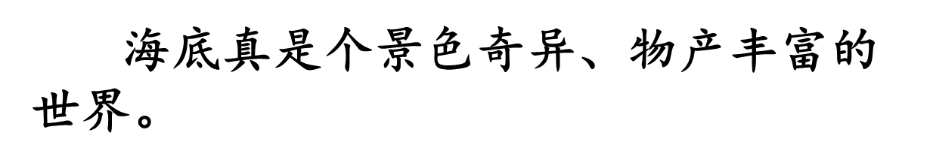

Slide 8
学习活动二
默读第四自然段，用“○”圈出你发现的海底动物，再用“﹏﹏”画出他们各自的活动方式。

Slide 9
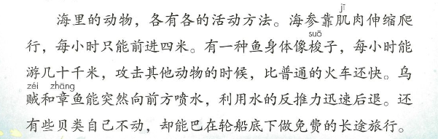
﹏﹏
﹏
﹏﹏
﹏﹏
﹏﹏
﹏﹏
﹏﹏
﹏
﹏
﹏

Slide 10
学习活动三
1.默读第四自然段，思考：你觉得哪种动物的活动方式最特别？特别在哪儿？
2.小组交流，互相补充或修改。

Slide 12
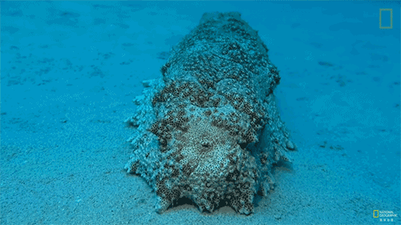
海参靠肌肉伸缩爬行，每小时只能前进四米。

Slide 13
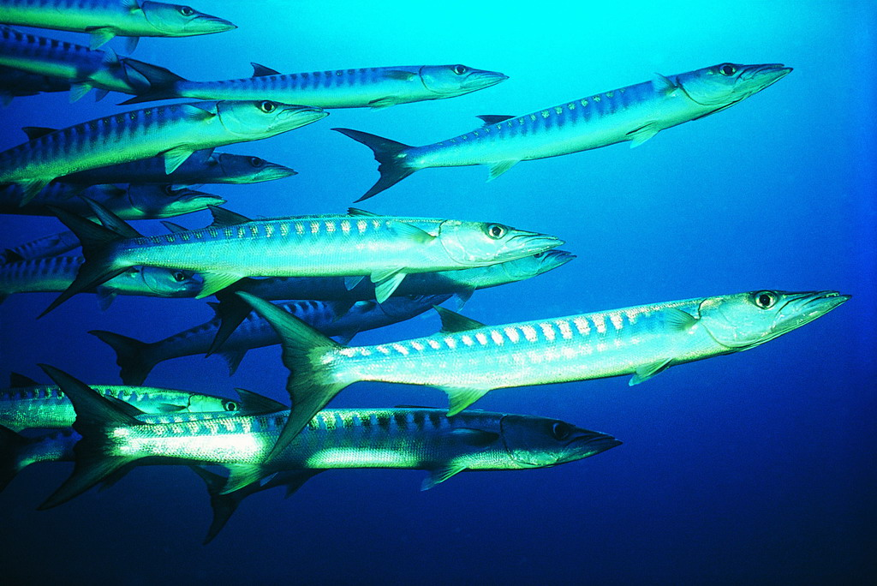
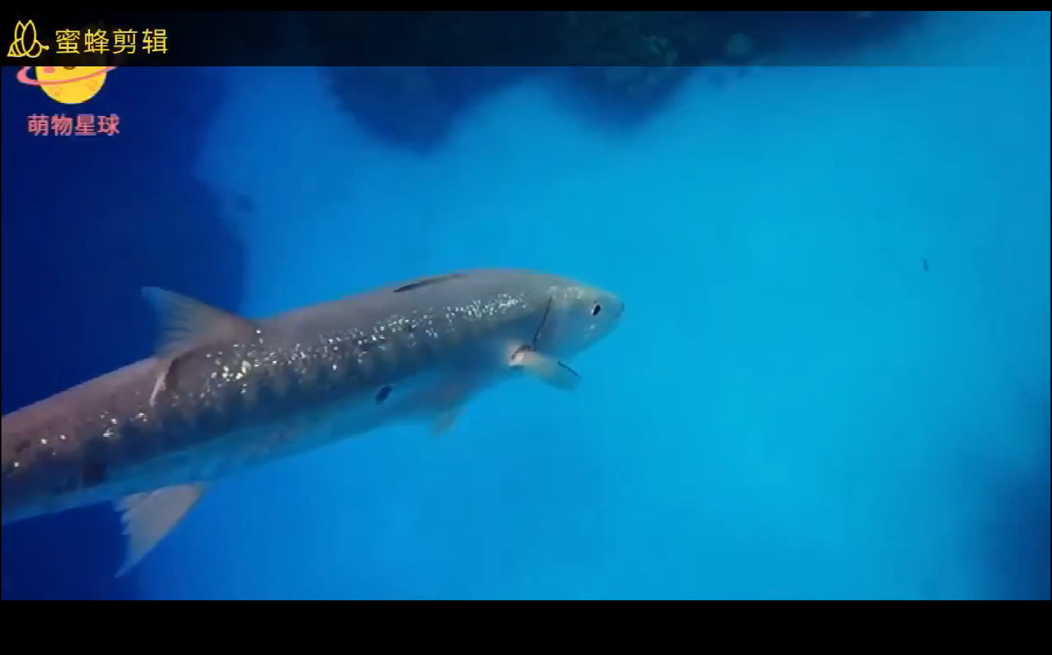
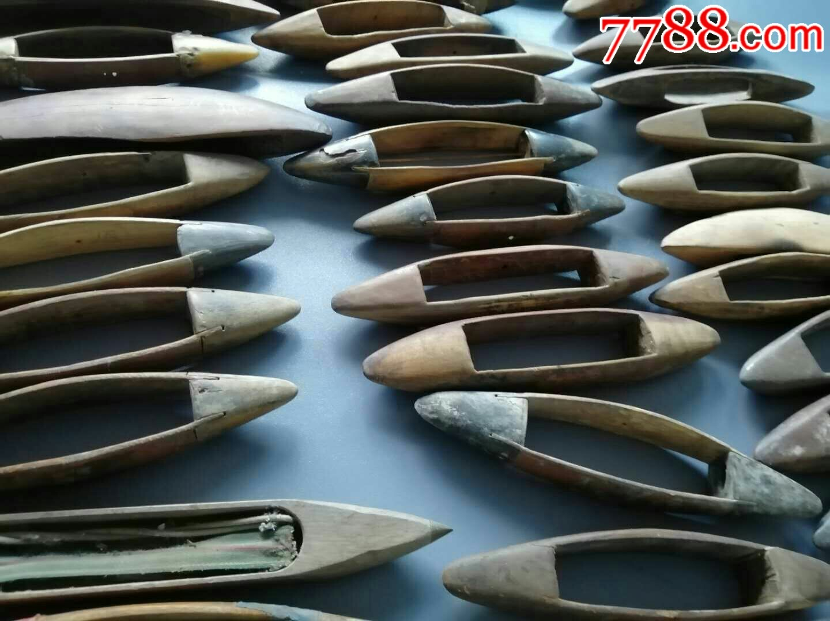
有一种鱼身体像梭子，每小时能游几十千米，攻击其他动物的时候，
比普通的火车还快。

Slide 14
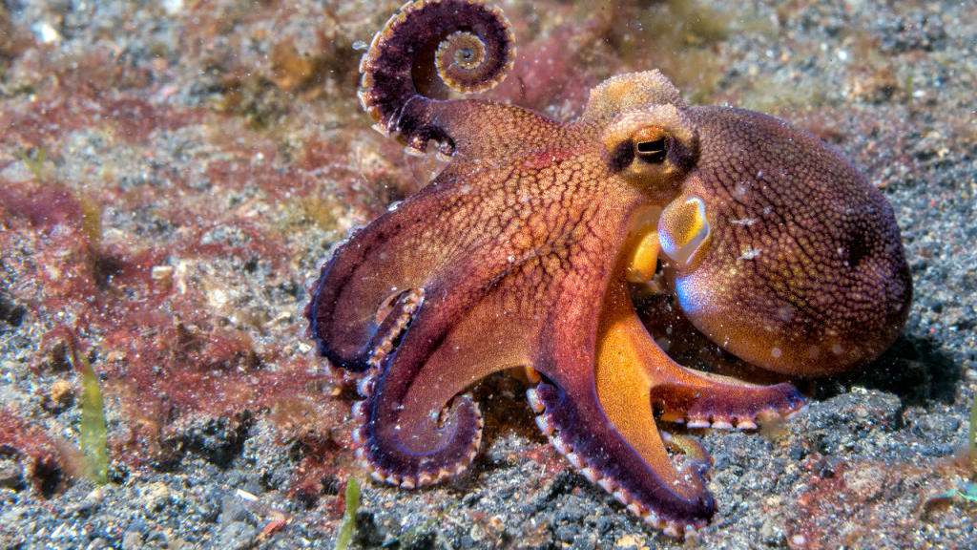
乌贼和章鱼能突然向前方喷水，利用水的反推力迅速后退。

Slide 15
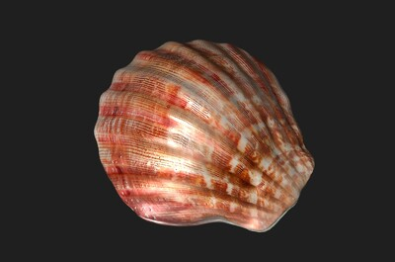
还有些贝类自己不动，却能巴在轮船底下作免费的长途旅行。
还有些贝类自己不动，却能巴在轮船底下移动。

Slide 17
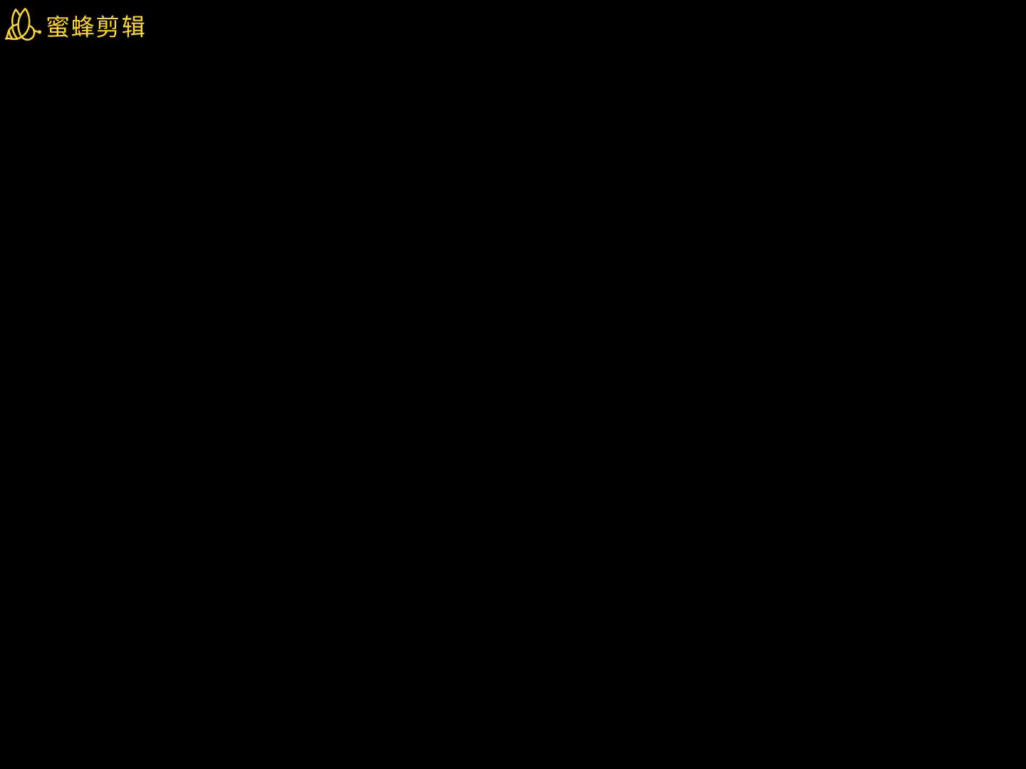
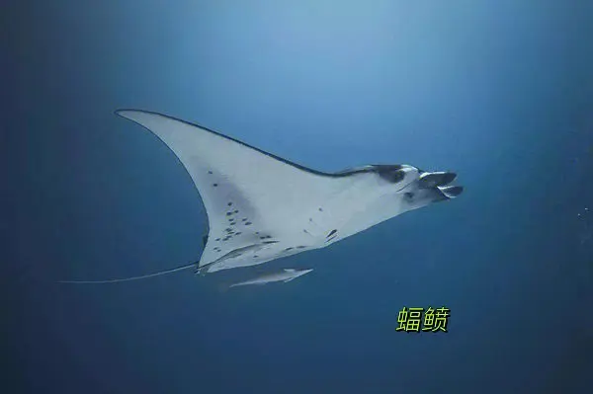
学习任务：写一写
蝠鲼是一种庞大的热带鱼类，它以其独特的外形和水中别致的游动姿势吸引了世界各地的潜水者。蝠鲼摇动双鳍，行动迅速，喜欢成群结队地游泳，速度可达每秒约28米。
结合视频和资料，用上方法，写一写蝠鲼是如何活动的吧！

Slide 18
学习任务：写一写
蝠鲼是一种庞大的热带鱼类，它以其独特的外形和水中别致的游动姿势吸引了世界各地的潜水者。蝠鲼摇动双鳍，行动迅速，喜欢成群结队地游泳，速度可达每秒约28米。
☆语句通顺 ☆运用方法 ☆生动有趣

